Slide 1
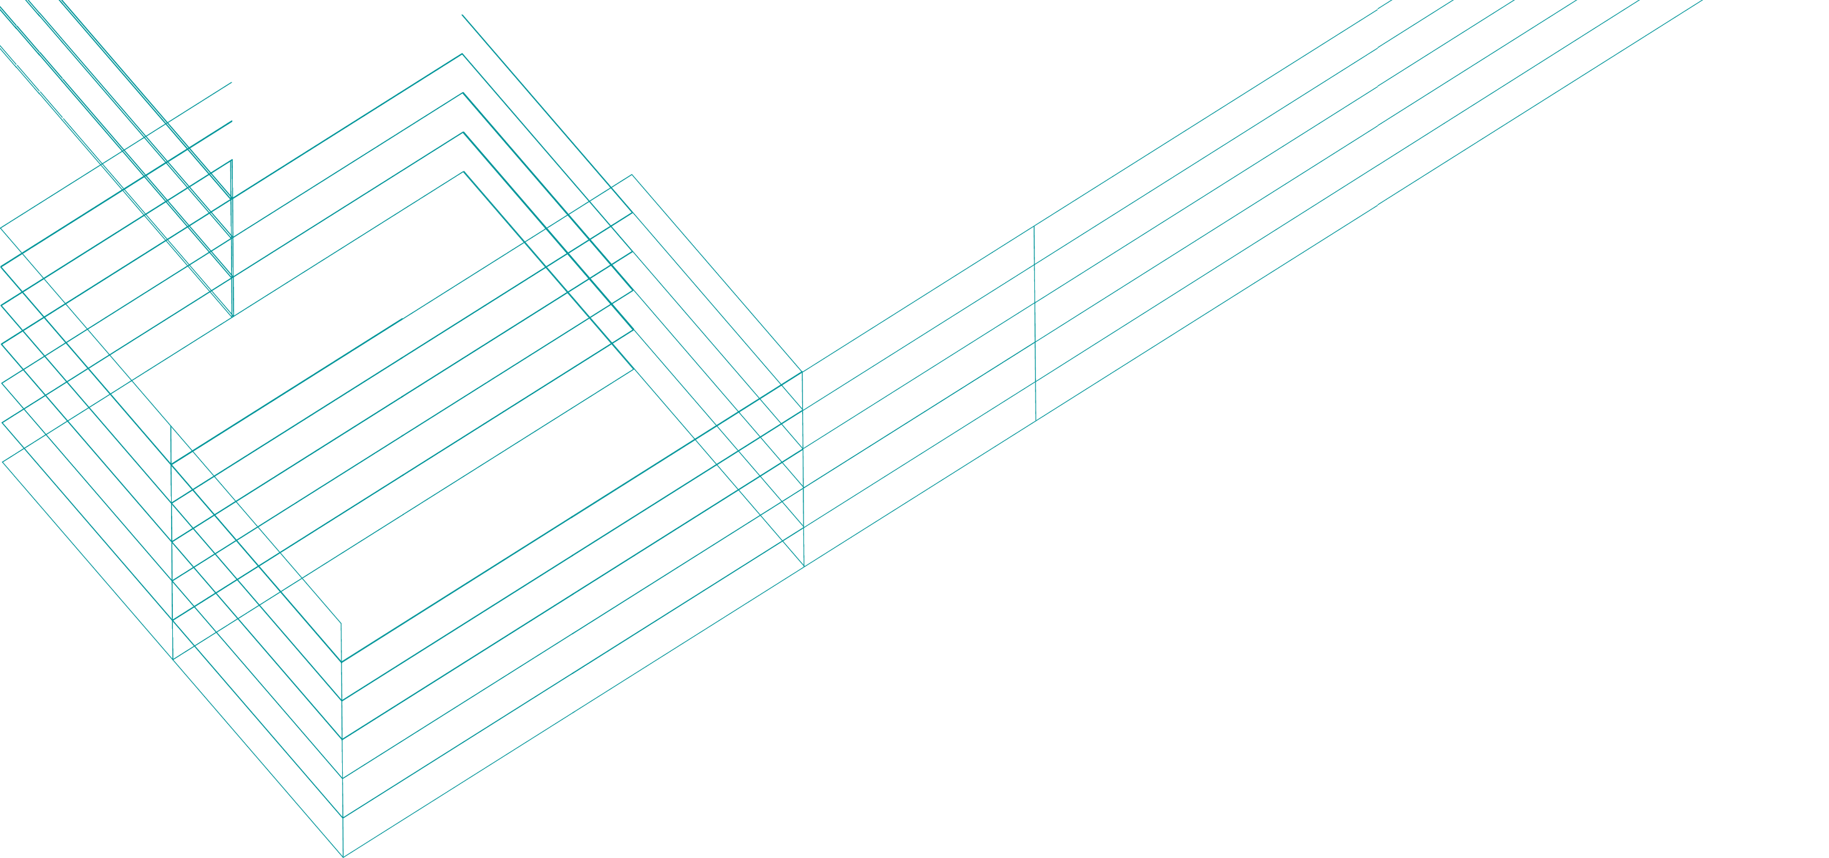

101
计算机领域本科教育教学改革试点
工作计划（“101计划”）研究成果
人工智能引论
吴飞
浙江大学计算机学院
浙江大学人工智能研究所
Notes:
封面

Slide 2
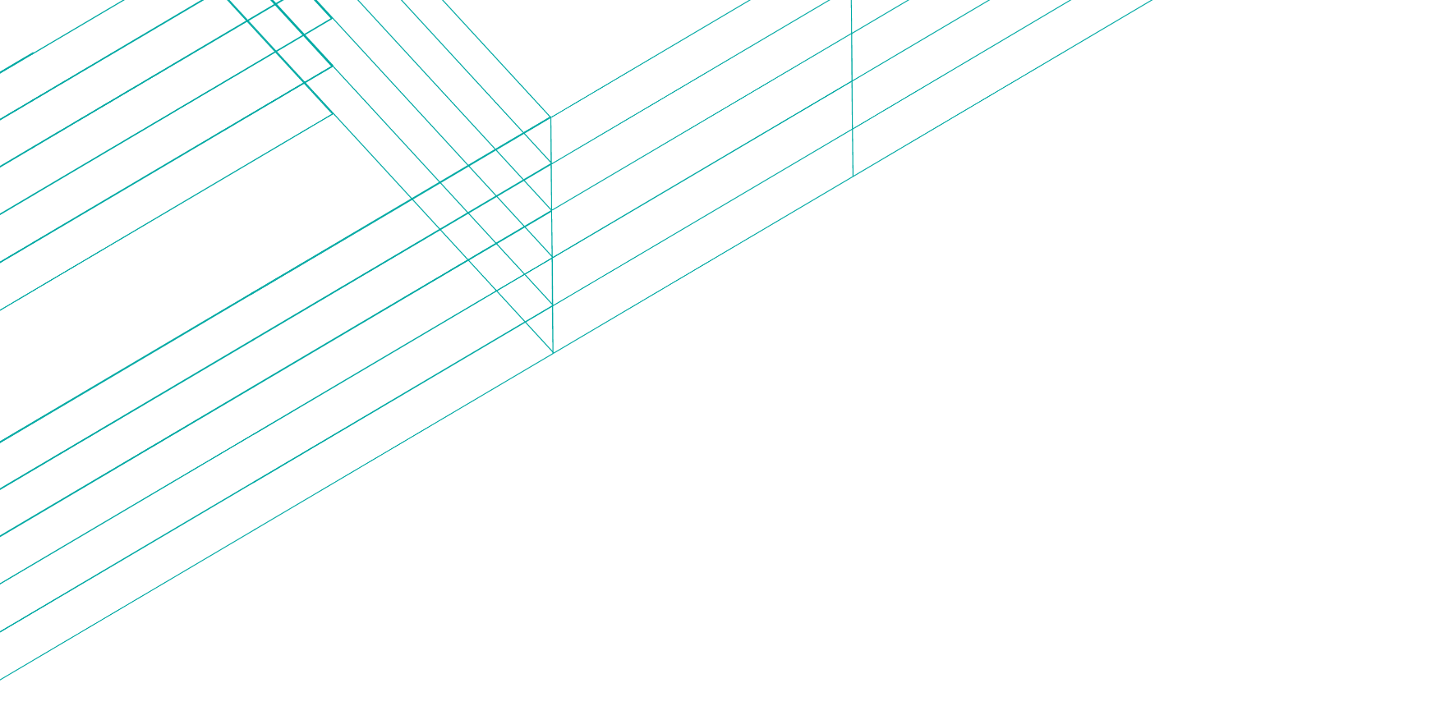
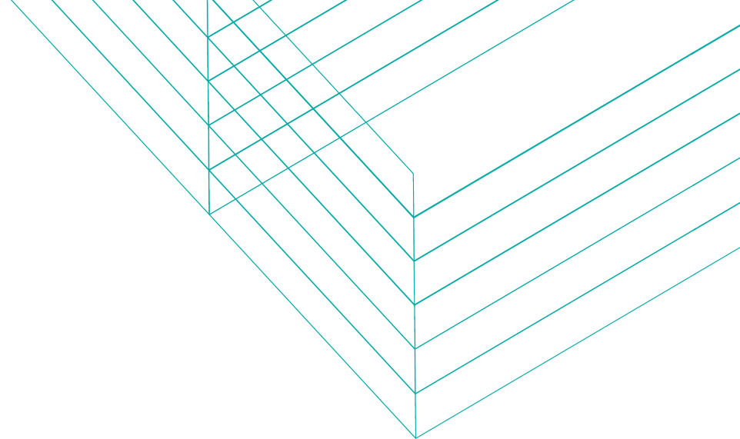
第九章
人工智能架构与系统
Notes:
章节页

Slide 3

君子性非异也、善假于物
在“数据是燃料、模型是引擎、算力是加速器”的时代，人工智能算法正快速与芯片、基础软件（如编译）、模型（编程框架）和应用等融合，这些层次相互关联，构成了一个完整的人工智能系统。
人工智能的特点对算力提出了不同于以往的新要求，传统的面向通用计算负载的CPU架构无法完全满足海量数据的并行智能计算需求，以异构计算、加速计算、可编程计算等为代表的新的计算技术和架构更适合人工智能的并行计算需求，得到了快速的发展。
Notes:
知识卡片

Slide 4
一、人工智能基础软硬件框架
二、人工智能芯片
三、人工智能系统
Notes:
目录

Slide 5
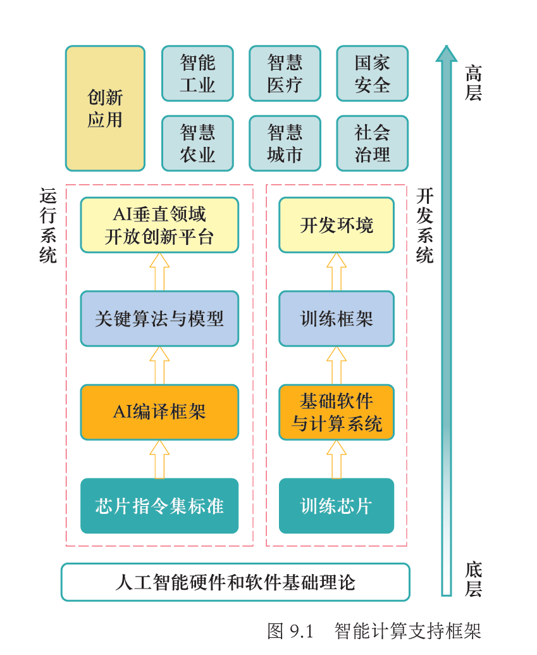
一、人工智能基础软硬件框架
智能计算支撑框架
人工智能的计算与应用需要一个综合性的智能计算框架来支撑。这一计算框架可分为运行系统和开发系统，前者负责部署和运行模型，后者负责开发和训练模型。
在开发系统中，最基础的部分是人工智能芯片，它为人工智能提供物理上的计算支持。在芯片之上是基础软件与计算系统，例如操作系统中的文件系统和内核调度等。训练框架构建在基础的计算系统之上，用于执行人工智能所需的计算任务，如矩阵乘法、数据通信和计算图执行等。最后，开发环境将训练框架中的计算、通信和存储进行封装，提供用户简单且可扩展的编程接口，例如使用Python来开发AI模型。
运行系统可分为四个层次：芯片指令集标准、AI编译框架、关键算法与模型以及AI垂直领域开放创新平台。芯片指令集标准定义了硬件设备上可执行的指令集，以确保软件与硬件的兼容性。AI编译框架负责将高级模型描述转化为底层硬件可执行的指令，以充分利用硬件的计算能力。关键算法与模型是人工智能应用中的核心部分，包括机器学习和深度学习算法，以及针对特定问题领域设计的模型。AI垂直领域开放创新平台提供了特定领域的解决方案和开发工具，帮助开发人员在特定领域中应用人工智能技术。
Notes:
正文

Slide 6
一、人工智能基础软硬件框架
智能计算结构与计算架构
智能计算结构是指为实现人工智能算法而设计的计算框架和架构。它将算法和计算资源有效地结合起来，以实现高效的人工智能任务处理和推理能力。智能计算结构主要包括两个方面：计算架构和算法优化。
计算架构是指为人工智能算法设计的硬件和软件结构。在人工智能的发展过程中，计算架构经历了不断的演进和优化。最早的人工智能计算架构主要基于传统的中央处理器（CPU），但由于人工智能任务对计算算力要求较高，CPU在处理复杂算法时存在性能瓶颈，异构计算的概念应运而生。异构计算架构，将不同类型的计算设备（如CPU、GPU、TPU等）结合起来，以充分利用它们各自的优势。 GPU的并行计算能力使其成为处理人工智能任务的重要选择。GPU能够并行处理大规模数据和矩阵运算，加速了深度学习等复杂算法的训练和推断过程。此外，还出现了专用的人工智能处理器，如张量处理器（TPU）, 它们专门针对深度学习任务进行优化，提供了更高的计算效率和能耗效率。
Notes:
正文

Slide 7
一、人工智能基础软硬件框架
智能计算结构与计算架构
除了计算架构，算法优化也是实现高效人工智能算法的关键。随着人工智能算法的发展和复杂性增加，算法的优化变得尤为重要。算法优化涉及到算法的设计、参数调整、计算优化等方面。通过针对具体算法的特点，优化计算过程和数据流，可以提高算法的效率和性能。例如，使用并行计算、分布式计算和异构计算等技术，可以充分利用计算资源，加速算法的执行速度。此外，还可以通过量化算法、剪枝、量化等技术减少计算和存储需求，提高算法的效率和节能性。
在人工智能的发展过程中，智能计算结构和计算架构的设计和优化对于实现高效的人工智能算法至关重要。它们相互促进，通过提供更强大的计算能力和更高效的算法执行方式，推动了人工智能的快速发展。未来，随着硬件和软件技术的不断创新，智能计算结构和计算架构将继续演化，为人工智能算法的应用提供更高效和可持续的支持。
Notes:
正文

Slide 8
二、人工智能芯片
人工智能芯片
人工智能芯片（AI chip）是专门设计和优化用于人工智能计算任务的硬件。它们采用了特定的芯片架构和算法加速技术，以提供高性能和能效的计算能力。不同类型的人工智能芯片在设计和原理上有所差异。理解人工智能芯片的类型和原理对于选择合适的计算架构和优化算法至关重要。下面介绍几种主要的人工智能芯片类型及其原理。
图形处理器（GPU）
张量处理器（TPU）
可扩展处理器（XPU）
类脑芯片（Neuromorphic Chip）
特定领域芯片（Domain-Specific Chip）
Notes:
正文

Slide 9
二、人工智能芯片
人工智能芯片：GPU
GPU（Graphics Processing Unit）最初是为图形渲染而设计的，但由于其并行计算能力，逐渐在人工智能计算中（特别是卷积计算）扮演了重要角色。GPU采用了大规模的并行计算架构，拥有成百上千个计算核心，可同时执行多个计算任务，加速数据处理和算法运算。GPU的硬件和指令集优化了矩阵运算和向量操作等常用的人工智能计算操作，使其在深度学习等任务中表现出色。
2006年在微软工作的Kumar Chellapilla使用英伟达的GeForce 7800显卡第一次实现了卷积神经网络，发现比使用CPU要快4倍，这是已知最早将GPU用于深度学习的尝试。2012年，谷歌公司使用16000颗CPU、1000台计算机从1000万幅图像中训练了一个深度神经网络完成了猫的识别。同年，来自多伦多大学的研究者提出了由五层卷积层和三层全连接层的神经网络AlexNet （6000万参数），使用四颗英伟达Geforce GTX 580在一个星期时间内对1400万张图片完成了总计262千万亿次浮点运算的神经网络训练，GPU在神经网络训练中所能取得作用引起了众人关注。
比较有趣的是，英伟达的每一代GPU架构都以著名科学家来命名，如居里（化学家Currie,化学家，2004）、特斯拉（Tesla，物理学家，2006）、费米（Fermi,物理学家，2010）、开普勒（Kepler,天文学家，2012）、麦克斯韦（Maxwell,物理学家，2014）、帕斯卡（Pascal,数学家和物理学家，2016）、伏特（Volta,物理学家，2017）、图灵（Turing,计算机科学家，2018）、安培（Ampere,物理学家，2020）、赫伯（Hopper,计算机科学家，2022）、爱达（Ada，计算机科学家，2023）。
Notes:
正文

Slide 10
二、人工智能芯片
人工智能芯片：TPU
TPU（Tensor Processing Unit）是一种专门用于加速人工智能计算的硬件加速器。它是由谷歌设计和开发的，旨在为深度学习任务提供高效的计算能力。
TPU的设计重点是针对机器学习和深度学习工作负载进行优化。与传统的中央处理器（CPU）和图形处理器（GPU）相比，TPU在高度并行的矩阵乘法和向量运算上具有显著的性能优势。这使得TPU能够更快地执行深度神经网络的训练和推断任务。
TPU采用了特定的硬件架构和指令集，以支持高效的张量计算。它具有高内存带宽、低功耗和低延迟的特点，可在大规模深度学习模型的训练和推断中提供出色的性能。TPU还具有高度可编程性和灵活性，可以支持多种深度学习框架和模型。
谷歌将TPU应用于其云计算平台，使开发人员能够在云端利用TPU来加速他们的人工智能任务。此外，TPU还被用于谷歌的各种应用和服务中，包括语音识别、图像处理和自然语言处理等。
Notes:
正文

Slide 11
二、人工智能芯片
人工智能芯片
可扩展处理器（XPU）：是一种灵活的人工智能芯片，可以同时支持多种类型的计算任务，如图像处理、语音识别和自然语言处理等。 XPU的设计目标是在一颗芯片上集成多种类型的处理器，如CPU、GPU和DSP（数字信号处理器）等。它们通过硬件和软件的协同工作，将不同类型的计算任务分配给最适合的处理器，以实现高效的计算和能效。
类脑芯片（Neuromorphic Chip）：类脑芯片是受人脑神经元结构和功能启发而设计的人工智能芯片，旨在模拟人脑思维计算模式和学习机制，因此采用了神经元模型和突触连接的特殊架构。它们通过并行计算和事件驱动的方式进行运算，模拟神经网络的行为。类脑芯片的设计旨在提供高度的能效和低延迟，使其在模式识别、感知和自适应学习等任务中具有优势。
Notes:
正文

Slide 12
三、人工智能系统
人工智能编程框架
当前人工智能算法和模型变得越来越复杂，为了让编程人员更容易开发新的应用，降低算法研发门槛，一些人工智能编程框架、特别是深度学习框架应运而出。TensorFlow是谷歌开源的端到端开源机器学习框架，拥有相当全面而灵活的生态系统，其中包含各种工具、库和社区资源。PyTorch 由Facebook主导，定位为从学术研究走向生产部署的深度学习框架，其独特的动态图执行模式提供了极佳的调试易用性。
PaddlePaddle以百度多年的深度学习技术研究和业务应用为基础的开源的产级深度学习框架，它集深度学习核心训练和推理框架、基础模型库、端到端开发套件和丰富的工具组件。MindSpore 是华为面向端云协同、全场景部署的AI 计算框架，结合华为自有的昇腾AI处理器实现软硬协同优化，并提供了大规模训练自动并行等特有能力。深度学习编程框架将算法模型、硬件系统、编程人员和场景应用等要素有机联系起来，使得人工智能迸发“使能”之力。
Notes:
正文

Slide 13
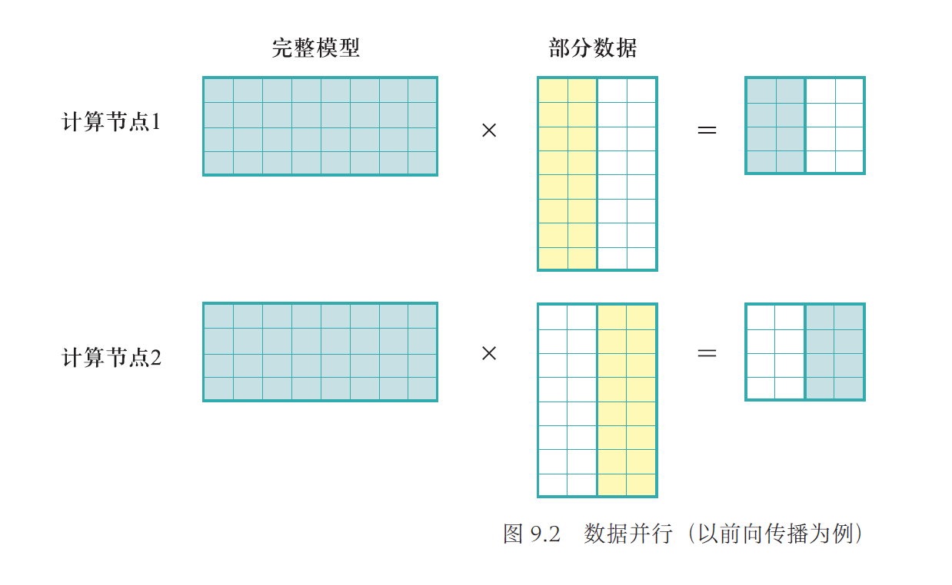
三、人工智能系统
分布式神经网络训练算法与系统
分布式神经网络训练算法是一种将神经网络训练任务分布在多台计算设备上并协同工作的方法。它通过将数据和计算任务划分为多个部分，分配给不同的计算节点并利用并行计算能力，加快神经网络的训练速度和性能。目前主流的并行算法主要包括数据并行、张量并行和流水线并行。
数据并行：当训练数据量无法放下一个计算节点时，需要把训练数据分配到不同的计算节点上，每个计算节点均有一份完整的模型，在其本地存放的数据上进行训练。数据并行的代价是计算节点之间需要高频率通讯梯度或同步模型，使得每个计算节点都能在每次迭代中使用全局模型，而在此基础上算梯度。梯度或模型的更新需要大量的网络传输，容易导致传统网络通信的高延时、低带宽，成为整个模型训练的性能瓶颈。此外，数据并行下计算节点数量不能无限扩张，假设所有计算节点的batch大小一定，随着计算节点的增加，整体系统的batch大小会越来越大，导致模型收敛性能受到影响；假设总batch一定，则随着计算节点增加，每个节点的batch会越来越小，从而使得节点内计算资源利用率降低。
Notes:
正文

Slide 14
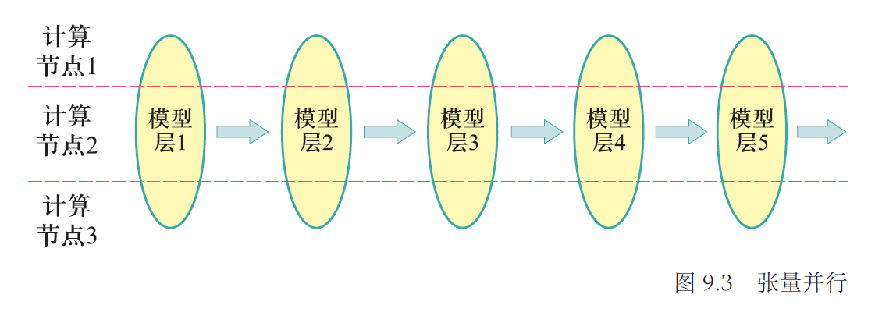
三、人工智能系统
分布式神经网络训练算法与系统
分布式神经网络训练算法是一种将神经网络训练任务分布在多台计算设备上并协同工作的方法。它通过将数据和计算任务划分为多个部分，分配给不同的计算节点并利用并行计算能力，加快神经网络的训练速度和性能。目前主流的并行算法主要包括数据并行、张量并行和流水线并行。
张量并行：当机器学习模型太大时，无法存储于一个计算节点，张量并行策略按神经元进行划分，每一个计算节点存放到一小块模型、神经元，以达到并行计算的目的。模型并行的代价是在训练的每次迭代过程中需要共享神经元的结果，这个共享对网络通信的要求是低延时、高带宽，而目前基于传统网络设备的计算节点之间的延时比较高，导致共享神经元的代价特别大，故一般只在节点内部多加速器之间才能高效完成张量并行训练。
Notes:
正文

Slide 15
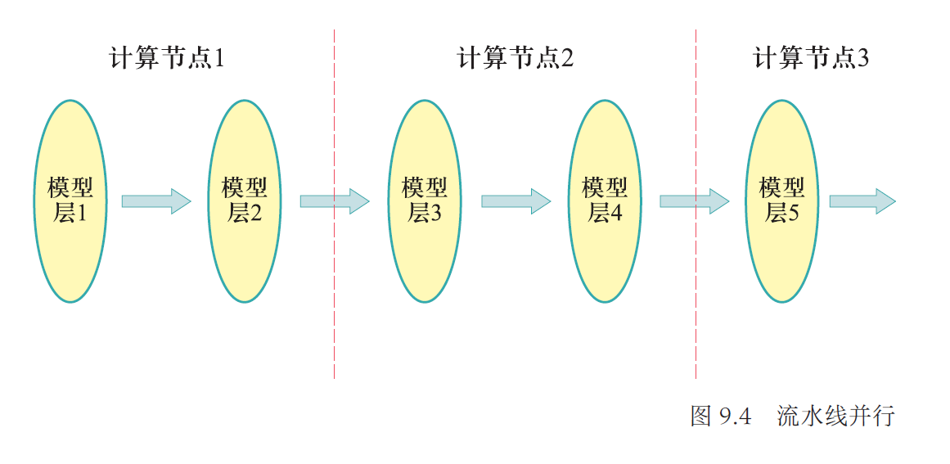
三、人工智能系统
分布式神经网络训练算法与系统
分布式神经网络训练算法是一种将神经网络训练任务分布在多台计算设备上并协同工作的方法。它通过将数据和计算任务划分为多个部分，分配给不同的计算节点并利用并行计算能力，加快神经网络的训练速度和性能。目前主流的并行算法主要包括数据并行、张量并行和流水线并行。
流水线并行：流水线并行策略按网络层分成数个阶段，每个阶段映射到一个GPU，每个阶段有一组连续的神经网络层组成，该阶段神经网络层的前向、后向传递均在该GPU上完成。流水线并行需保证每个阶段的计算负载均衡，以减少短板效应带来的负面影响。相邻阶段之间需传递神经元，故减少阶段之间跨节点的通信开销需要低延时、高带宽网络通信，故如何减少通信延时、提高通信带宽是充分发挥流水线并行训练潜能的关键。
Notes:
正文

Slide 16
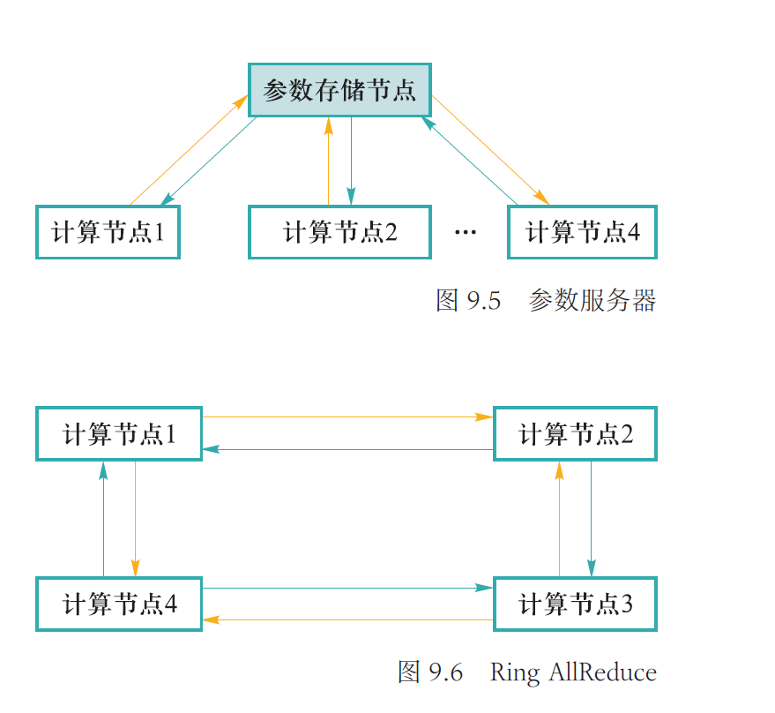
三、人工智能系统
分布式神经网络训练系统
通信和同步机制：在分布式训练中，不同计算设备之间需要进行通信和同步，以确保模型参数（或激活值）的一致性。以数据并行为例，通信和同步机制通常使用参数服务器或Ring AllReduce来实现。这些机制确保不同设备上的模型参数在训练过程中进行更新和同步。参数服务器的核心思想为维护一个集中的参数存储，用于保存整个模型的参数。这个参数存储可以是分布式的，以支持大规模模型和高吞吐量的训练。参数存储节点负责接收和分发参数更新。计算节点可以向参数存储节点发送梯度更新，参数存储节点根据接收到的梯度更新对参数进行更新，并将更新后的参数广播给其他计算节点。参数服务器的优点是计算节点之间的同步和通信开销较低，缺点是参数存储节点的网络通信压力较大。Ring AllReduce的核心思想是将计算节点组织成一个环形的通信拓扑结构，每个节点与其相邻节点进行通信。在进行全局归约操作时，数据通过环形路径在节点之间传递，每个节点对接收到的数据进行局部归约操作，然后将结果传递给下一个节点，直到最终结果回到起始节点。通过使用环形路径进行通信，Ring AllReduce可以实现高效的数据交换和归约操作，保证计算节点之间的网络负载均衡，集群内网络利用率高。
资源管理和调度：分布式神经网络训练系统需要管理和调度多个计算设备的资源。这涉及到设备的分配、任务调度和负载均衡等问题。常见的资源管理工具包括Kubernetes和Apache Mesos等，它们能够有效地管理分布式训练任务的资源需求。
容错和恢复：由于分布式训练涉及多个计算设备和网络通信，系统的容错和恢复机制变得至关重要。当某个设备或通信链路发生故障时，系统应具备自动检测和处理异常情况的能力，以保证训练任务的连续进行。
Notes:
正文

Slide 17
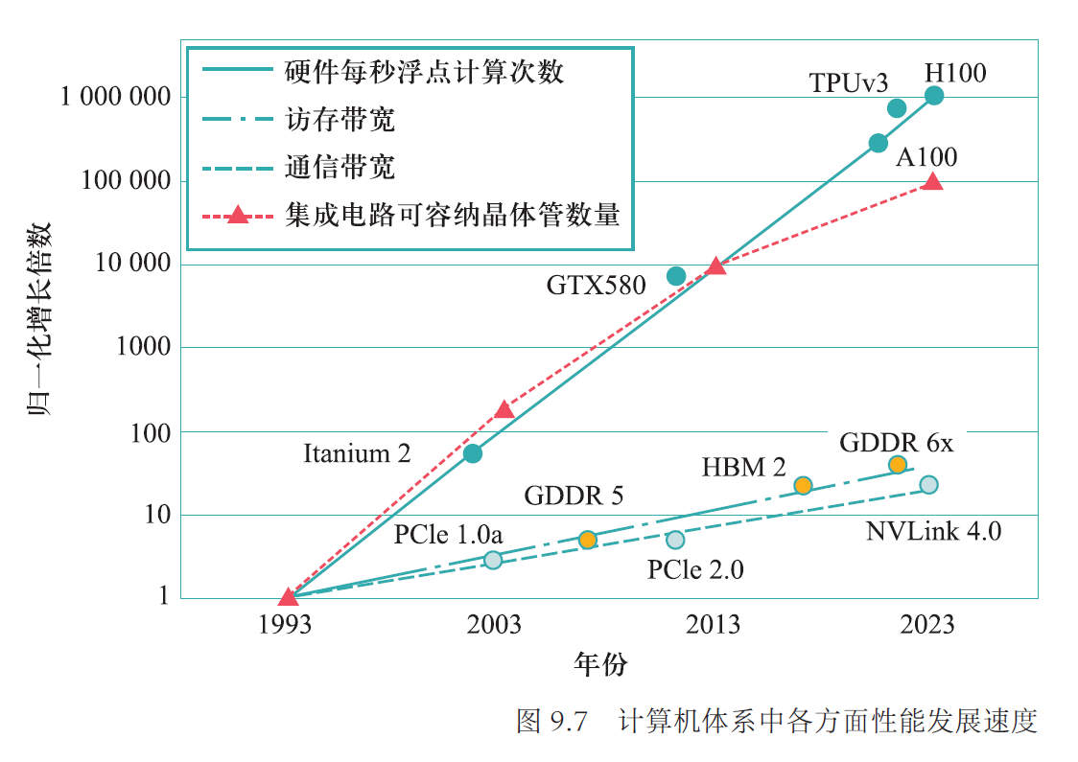
三、人工智能系统
分布式训练系统网络通信的异构硬件优化
计算、存储、网络通信都是决定系统性能的关键因素。然而，通过观察过去20年中处理器性能的变化，可以发现，存储和网络的发展速度滞后于算力发展的。比如，在过去的20年里，以GPU为代表的AI芯片的计算能力几乎每两年增长3.1倍（20年增长了9万倍），然而DRAM带宽和网络互连带宽每两年仅增长1.4倍（20年增长了30倍），形成了“剪刀型”发展曲线。换言之，神经网络分布式训练越来越成为网络瓶颈的负载。因此，分布式训练中的网络优化越来越重要。为了克服网络瓶颈，业界越来越多地关注异构硬件加速网络的研究，比如利用智能网卡（SmartNIC）、智能交换机，来实现网络的硬件卸载以及网内计算，从而降低通信开销。
图9.7给出了计算机硬件每秒所执行的浮点运算次数（floating-point operations per second，FLOPs）、访存能力、通信能力以及晶体管数目（摩尔定律）的增长对比
Notes:
正文

Slide 18
三、人工智能系统
分布式训练系统网络通信的异构硬件优化
网内计算加速神经网络训练：回顾前面介绍分布式训练的知识，参数服务器架构在参数存储节点数量远小于计算节点数量的情况下，存储节点端的网络压力会非常大；而Ring All Reduce的架构，完成一次集合通信，需要执行2N个相邻节点间传输的步骤（其中N为计算节点的个数），在计算节点数量增多时，完成一次集合通信的延时将会明显增加，同时同步开销也会显著增大。总之，网络的性能瓶颈导致现有的分布式神经网络训练系统的扩展性较差。
为此，研究者们想到，如果能够在网络传输的同时对梯度进行规约，那么可以极大降低网络通信量。随着智能交换机（比如Intel P4可编程交换机）的兴起，这一设想成为了可能。其中最典型的研究工作是SwitchML [Sapio et al, 2021]。SwitchML中，每个计算节点计算完成后，将数据上传给交换机，交换机内进行规约计算，当交换机计算完成后再将结果返回给计算节点。这种方式有点类似于用可编程交换机替代了参数服务器的功能，但是网内规约的优势在于只需要每个计算节点的上行和下行带宽即可。因此，SwitchML可以说是结合了参数服务器和Ring All Reduce的优势。当然，现阶段智能交换机还存在一定局限性，其网内计算的资源还是有限，因此，还需要未来硬件和软件的协同发展，从而使能高效的大模型训练。
Notes:
正文

Slide 19
三、人工智能系统
大规模机器学习系统部署
目前工业界往往将大规模分布式机器学习系统部署在云服务器中，在云场景下，存在多个用户或任务共享同一组GPU资源的情况，即GPU多租环境。为了满足用户的GPU资源使用需求，同时提高云服务器中的GPU资源利用率，降低云服务器的成本，需要实现公平的资源分配和高效的任务调度，需要有效的GPU资源管理机制。
为了提高云上GPU资源利用率，首先需要对GPU资源进行分配。GPU资源分配可以分为静态分配与动态分配两种方式。静态分配是指在系统启动或用户提交任务时，预先将GPU资源分配给每个用户或任务。这种分配方式可以根据用户需求和优先级来确定资源分配比例，但可能导致资源浪费和低效利用。动态分配是根据实时需求和资源可用性，在运行时动态分配GPU资源给用户或任务。这种分配方式可以根据任务的负载情况和资源利用率来调整资源分配比例，以实现更高的资源利用效率。
其次，需要考虑GPU资源的合理调度问题。GPU资源调度主要有公平调度和优先级调度两种方式。公平调度是指在GPU多租环境中公平地分配资源给每个用户或任务。常见的调度策略包括时间片轮转、公平队列和公平分享等，以确保每个用户或任务都能获得一定的GPU资源。 优先级调度是根据用户或任务的优先级来分配GPU资源。高优先级的用户或任务可以获得更多的GPU资源，以确保重要任务的及时完成。
大规模异构GPU集群的调度的挑战：在实践中面临纷繁复杂的模型训练场景，保证作业任务调度公平性以及作业任务训练速度的同时提升集群资源利用率是一个很大的挑战。 研究者们观察到很多多租户场景下GPU的利用率很低，同时许多作业等待资源需要很长的时间。研究者们发现深度学习集群的低利用率主要是由两个方面的原因引起的：一方面，训练任务不能充分利用所有的GPU资源；另一方面，深度学习任务的资源通常需要“组调度”，这导致许多任务为了获得足够的资源数量而需要等待很长时间。为此，有研究[Xiao et al., 2020]提出GPU内存和计算单元两个方面的细粒度动态控制机制，并设计了集群调度器和深度学习框架进行协同作业管理，从而极大程度提高了集群中GPU的利用率。
Notes:
正文

Slide 20
延
伸
阅
读
咸与维新：计算机体系架构的黄金时代
2018 年3月21 日，ACM授予John M. Hennessy和David A. Patterson2017年度图灵奖，以奖励其开创系统的定量的方法来设计和评估计算机体系结构，该方法对微处理器行业产生了持久而深远的影响。两位获奖者在ISCA-2018会议期间做了题为《计算机体系结构的黄金时代：领域专用的软硬件协同设计、增强安全性、开放的指令集以及敏捷芯片开发》的图灵学术讲座。在这个讲座中提及了摩尔定律放缓、登纳德缩放定律（Dennard Scaling）结束以及阿姆达尔定律正当其时对计算机体系架构创新的影响。
摩尔定律（Moore's law）：1975加州理工大学教授卡沃·米德（Carver Mead）第一次使用 “摩尔定律”这一单词来表示计算机发展速度。当价格不变时，计算机集成电路上可容纳的晶体管数目，每隔18个月或24个月便会增加一倍，相应地，计算机性能也会提升一倍。
登纳德缩放定律（Dennard scaling）：晶体管不断变小，但芯片的功率密度不变。随着晶体管密度的增加，每个晶体管的能耗将降低，因此硅芯片上每平方毫米上的能耗几乎保持恒定。由于每平方毫米硅芯片的计算能力随着技术的迭代而不断增强，计算机将变得更加节能。不过，登纳德缩放定律从 2007 年开始大幅放缓，大概在2012 年接近失效。登纳德缩放定律的终结意味着架构师必须找到更有高效的方法利用并行性。
阿姆达尔定律（Amdahl's Law）：对计算机系统的某一部分加速的时候，该加速部分对系统整体性能的影响取决于该部分的重要性和加速程度。
Notes:
延伸阅读

Slide 21
延
伸
阅
读
咸与维新：计算机体系架构的黄金时代
人工智能模型训练和推理是数据密集型计算模式，通过使用存算分离架构的“冯诺依曼结构计算机”运行动辄千亿参数的人工智能模型时受限于计算墙、内存墙、通信墙、能耗墙的桎梏。
2012年在ImageNet竞赛中取得优异成绩的AlexNet神经网络模型由5个卷积层和3个全连接层构成，仅包含6000万个参数，OpenAI推出的GPT-3大模型包含1750亿参数。据估计，对神经网络模型算力需求平均每3.4个月就会增长1倍。这种令人望而却步的网络规模对模型训练和推理的硬件和软件的高效计算提出了巨大挑战。在“数据是燃料、模型是引擎、算力是加速器”的时代，显然未来从算法顶层、到编译器，到体系结构，到芯片以及设计高性能计算、硬件加速器和分布式系统将咸与推动计算机体系架构进入黄金时代的创新。
Notes:
延伸阅读

Slide 22

在“数据是燃料、模型是引擎、算力是加速器”的时代，人工智能算法、芯片、基础软件（如编译）、模型（编程框架）和应用等融合在一起，正在形成技术生态。
这一技术生态博大恢弘、精彩分呈，具有“至小有内、至大无外”特点，其不单纯是一门课程、一手技术、一项产品或一个应用，而是理论博大深厚、技术生机勃勃、产品落地牵引、应用赋能社会的综合协同体。
因果学习中在解释干预算子（即赫赫有名的do算子）的意义时曾如下描述：改变一个变量所依赖的条件变量让我们转换了看世界的角度，而干预算子则改变了世界本身。人工智能基础软硬件与芯片等浑然一体所构成系统在当今语境下就是改变世界本身的工具。
Notes:
本章小结

Slide 23

101
Notes:
结语

